Slide 1
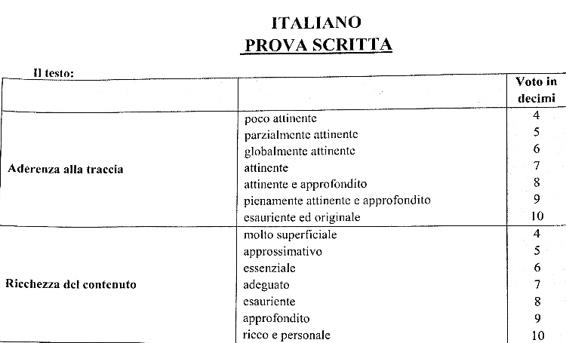
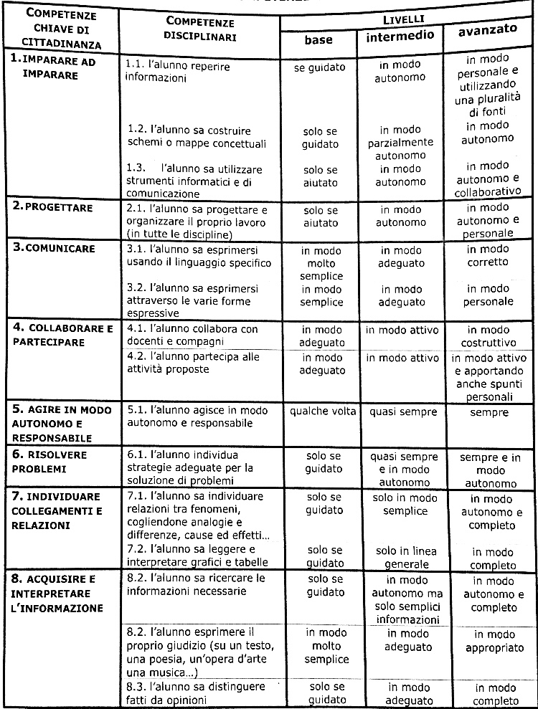
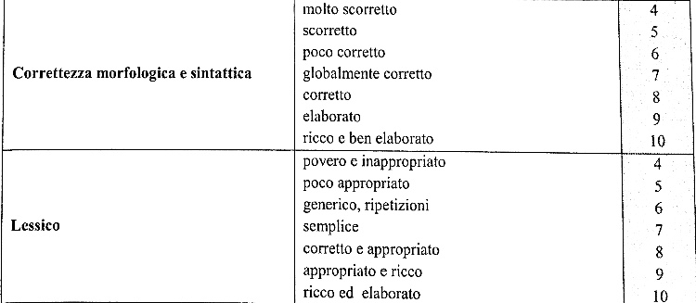
GRIGLIA DI VALUTAZIONE PER LAVORO DI GRUPPO
«Se digiti su Google… ti accadrà…»

Slide 2
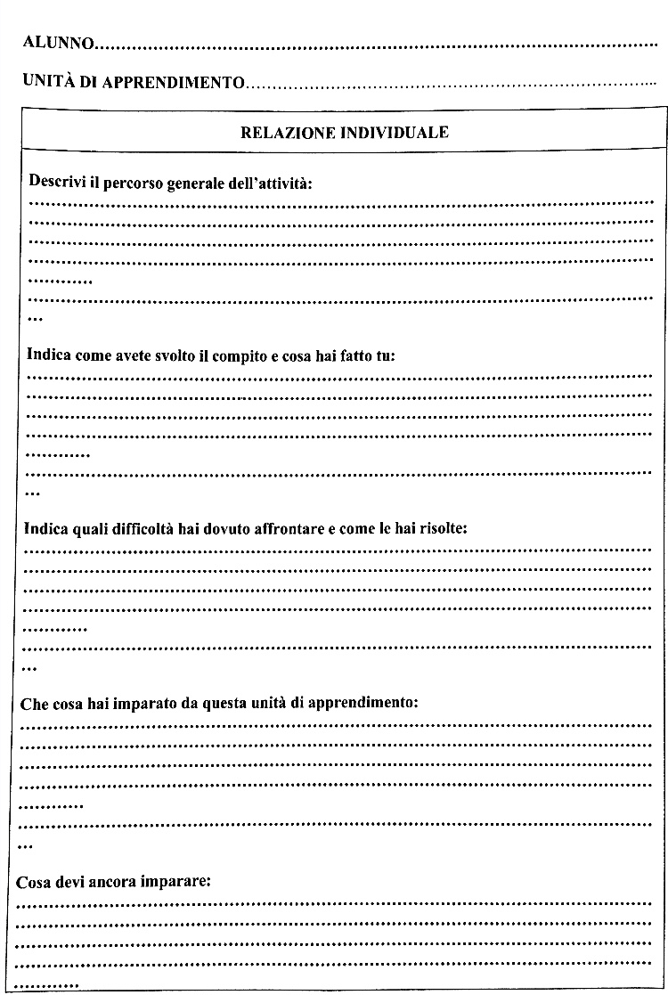
GRIGLIA DI AUTOVALUTAZONE

